Slide 1
Njësitë matëse?

Slide 2
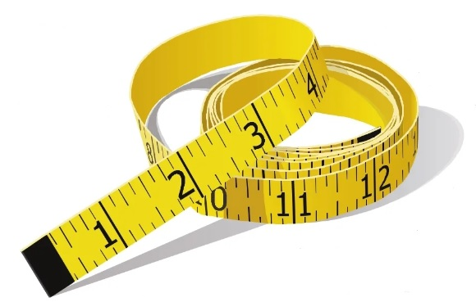
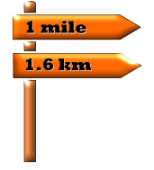
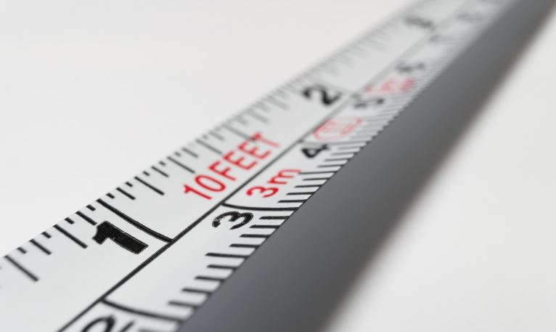
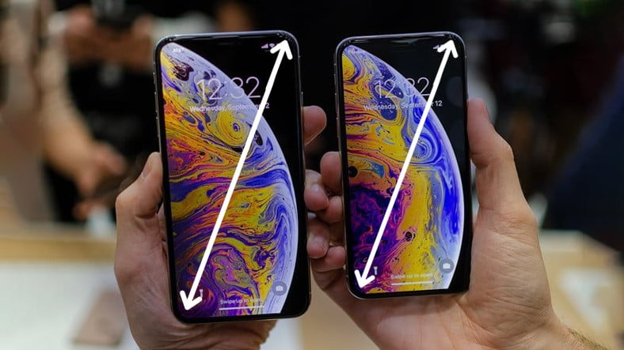
Njësitë matëse
Metri (m)
Milja angleze (tokesore)
Milja detare
Inç
Foot
Jard

Slide 3
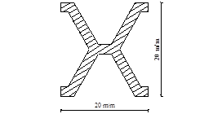
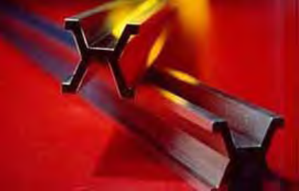
Njësitë e matjeve
Punimet topografike realizohen nëpërmjet matjeve të madhësive të ndryshme, siç janë largësitë, këndet, sipërfaqet, koha, frekuenca, etj. Matjet në përgjithësi kryhen duke krahasuar madhësitë e panjohura që kërkohen, përkatësisht me madhësi të njohura të pranuara si njësi matje.
Për matjet gjatësore si njësi matje është pranuar metri. Përkufizimi i gjatësisë së metrit ka kaluar nëpërmjet disa etapave, duke saktësuar më tej gjatësinë e tij.
Përkufizimi i parë i metrit (1774): 1m përfaqësonte 1:40 000 000 pjesë të meridianit të Parisit.
Në Konferencën e Parë Ndërkombëtare të Peshave dhe Masave që u mbajt në Paris më 1875 nga shumica e shteteve u pranua si njësi matje e gjatësive metri i përkufizuar si mësipër, megjithse kjo nuk rezultonte shumë e saktë.
Metri etalon (aliazh: platin 90% dhe iridium 10%) ruhet në arkivën e Byrosë Ndërkombëtare të Masave dhe të Peshave në Saver dhe ka formën e një shufre metalike me profilin X (Fig.1/3).

Slide 4
Metri-perkufizimi
Përkufizimi i dytë i metrit: Në vitin 1963 u fut në përdorim sistemi ndërkombëtar (SI) i njësive, sipas të cilit gjatësia e metrit u pranua e barabartë me 1 650 763,73 gjatësi vale të përhapura në boshllëk, nëpërmjet kalimit të atomit të kriptonit 86 nga niveli 2P₁₀ në nivelin 5D₅. Gabimi relativ në përcaktimin e kësaj njësie arriti në 10⁻⁸.
Përkufizimi i tretë i metrit: Në vitin 1983 në Konferencën e 17 Ndërkombëtare të Peshave dhe të Masave të mbajtura në Paris, u vendos një përkufizim i ri i metrit, sipas të cilit: “1m përfaqëson gjatësin e trajektores, që përshkruan drita në boshllëk për 1/299 792 458 pjesë të sekondës”.
Gabimi relativ në përcaktimin e kësaj njësie të re arrin në 10⁻¹¹.
Sot në të gjithë botën përdoret sistemi metrik, i cili është shumë i thjeshtë në përdorim, meqënëse bazohet në sistemin dhjetor. Ai ka shumëfishat dhe nënfishat e tij.

Slide 5
Shumëfishat dhe nënfishat e metrit?

Slide 6
Shumëfishat dhe nënfishat e metrit
Njesit me te vogla se metri:
1 decimeter = 10⁻¹m
1 centimeter =10⁻²m
1 milimeter = 10⁻³m
1 mikrometer =10⁻⁶m
1 nanometer =10⁻⁹m
1 pikometer =10⁻¹²m
Njesit me te medha se metri:
1 dekaeter = 10 m
1 hektometer =10²m
1 kilometer = 10³m
1 megameter =10⁶m
1 gigameter =10⁹m
1 terameter =10¹²m
Njësitë më të vogla të metrit janë:
decimetër 1dm = 0, 1m;
centimetër 1cm = 0,01m;
milimetër 1mm = 0,001m;
Njësitë më të mëdha të metrit janë:
dekametër 1dkm = 10 m;
hektometër 1hm = 100 m;
kilometër 1km = 1000 m.
Shembull 1.: Te behet shenderrimi i largesise prej 0.067km ne njesite metra, centimetra dhe milimetra?
Shembull 2. te behet shenderrimi i largesise prej 293.5 mm, ne njesite metra, centimetra dhe kilometra?
Shembull 3. Te behet shendrrimi i largesise prej 415.256 metra ne njesite decimetra, centimetra, milimetra,
dekametra, hektometra dhe kilometra?
Shembull 4. Te behet shendrrimi i largesise prej 27.119 centimetra ne njesite milimetra, decimetra,metra dhe kilometra?

Slide 7
NJËSITE MATËSE

Slide 8
NJËSITE MATËSE
3. Sistemi radian – Ka për njësi radianin, i cili përfaqëson këndin qëndror, harku i të cilit është i barabartë me rrezen e rrethit (R). Meqënëse gjatësia e rrethit të plotë është atëherë rrethi përmban radian. Vlerat këndore të radianit, të shprehura në shkallë, ose në gradë janë:
Vlerat e këndeve apo harqeve të matura mund të kalohen nga një sistem në tjetrin sipas raportit:
Nga ku:

Slide 9
Ushtrime
Shembull 5.: Te behet shendrrimi i kendit: 54.2⁰ ne minuta (’) dhe sekonda (’’)?
Shembull 6: Te behet shendrrimi i kendit: 320.12’ ne shkalle (⁰) dhe sekonda (’’)?
Shembull 7: Te behet shendrrimi i kendit: 320.12’ ne shkalle (⁰) dhe sekonda (’’)?
Shembull 8: Te behet shendrrimi i kendit: 45.3698^{g} ne centiminuta (^{c}) dhe centisekonda (^{cc})?
Shembull 9: Te behet shendrrimi i kendit: 7895.3698^{c} ne grade (^{g}) dhe centisekonda (^{cc})?
Shembull 10: Te behet shendrrimi i kendit α°=72°34’41’’ ne sistemin grador?
Shembull 11: Te behet shendrrimi i kendit α°=54°23’45.6’’ ne sistemin grador?
Shembull 12: Te behet shendrrimi i kendit α^{g}=80^{g}64^{c}22.7^{cc} ne sistemin shkallor?
Shembull 13: Te behet shendrrimi i kendeve α_{1,} α₂ dhe α₃ ne radian?

Slide 10
NJËSITE MATËSE
Me anën e sistemit të radianëve mund të kalohet me lehtësi nga njësitë gjatësore në ato këndore dhe anasjelltas. Kështu, mbi një rreth me një rreze të çfardoshme R, harkut rrethor L do t’i përgjigjet këndi në radian:
ose në vlerë këndore:
Në bazë të këtyre formulave gjatësia e harkut të meridianit, që kufizohet nga paralelet me ndryshim gjërësinë , duke pranuar tokën sferë me rreze R = 6371 km, do të jetë:
Kjo gjatësi quhet milje detare, e cila është pranuar si njësi matjeje ndërkombëtare e largësve detare.

Slide 11
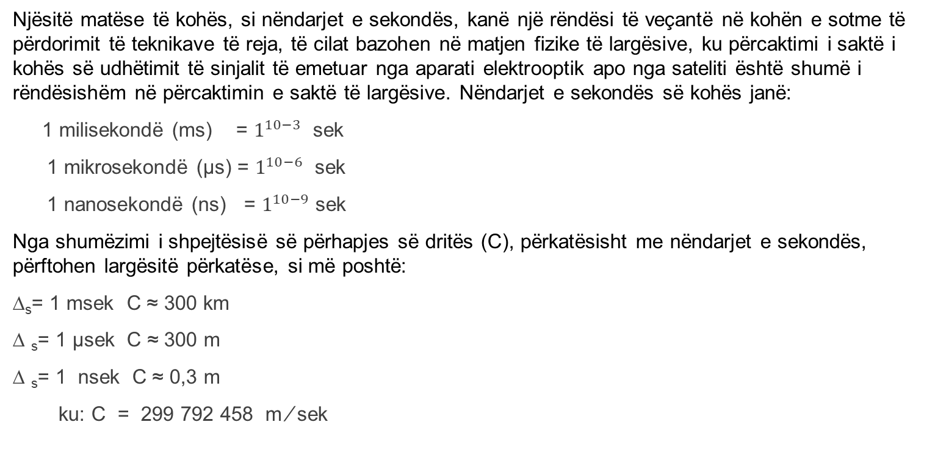
NJËSITE MATËSE
Njësitë matëse të kohës, si nëndarjet e sekondës, kanë një rëndësi të veçantë në kohën e sotme të përdorimit të teknikave të reja, të cilat bazohen në matjen fizike të largësive, ku përcaktimi i saktë i kohës së udhëtimit të sinjalit të emetuar nga aparati elektrooptik apo nga sateliti është shumë i rëndësishëm në përcaktimin e saktë të largësive. Nëndarjet e sekondës së kohës janë:
1 milisekondë (ms) = $1^{10−3}$ sek
1 mikrosekondë (µs) = $1^{10−6}$ sek
1 nanosekondë (ns) = $1^{10−9}$ sek
Nga shumëzimi i shpejtësisë së përhapjes së dritës (C), përkatësisht me nëndarjet e sekondës, përftohen largësitë përkatëse, si më poshtë:
∆_{s}= 1 msek C ≈ 300 km
∆ _{s}= 1 µsek C ≈ 300 m
∆ _{s}= 1 nsek C ≈ 0,3 m
ku: C = 299 792 458 m ∕ sek

Slide 12
NJËSITE MATËSE
Ndryshimet midis madhësive SI tregojnë qartë se, sa e rëndësishme është përcaktimi i saktë i kohës gjatë matjes së largësive me metodë fizike.
Njësitë matëse të frekuencës janë:
1 Herc (Hz), përfaqëson një lëkundje për një sekondë
1 Kiloherc (KHz) = 1000 Hz
1 Megaherc (MHz) = 1000 KHz
1 Gigaherc (GHz) = 1000 MHz

Slide 13
ESE- Mjetet dhe instrumentet gjeodezike per matje?

